Slide 1


Основни файлови формати при създаване и обработка на изображения
Проект "Отворено учебно съдържание по програмиране и ИТ", СофтУни Фондация
Компютърно моделиране и ИТ
https://github.com/BG-IT-Edu
6 клас

Slide 2

Съдържание
͏Растерна графика
͏Векторна графика
Основни графични файлови формати
͏Прозрачност на изображение
2
Notes:
2

Slide 3
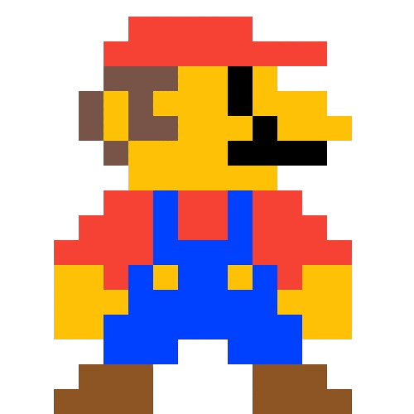
Растерна графика
Основни характеристики

Slide 4
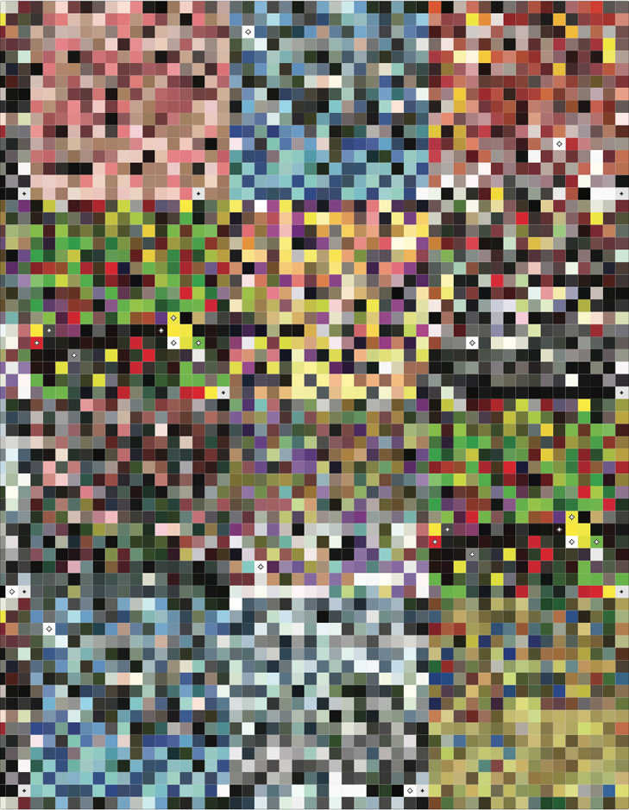
Какво е растерната графика?
͏Растерна графика – изображения, които се състоят от множество пиксели
͏Пиксел – най-малкият елемент, който изгражда двумерно цифрово изображение
Подредени са в двумерна правоъгълна решекта (растер)
Могат да бъдат с различни цветове

Slide 5

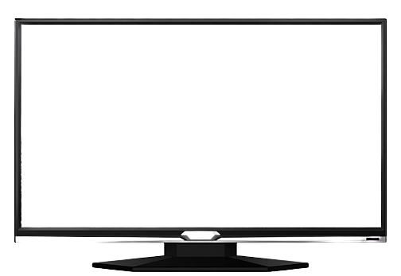


Растерна графика
Поради особеностите на човешкото зрение и малките размери на пискелите отделните точки се сливат в цялостно изображение

Slide 6
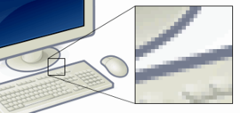
Основни характеристики
Основните характеристики на растерната графика са:
Разделителна способност
Размер
Дълбочина на цвета
Цветност
Цветови модел

Slide 7
Броя на цветовете
Броя на цветовете има значение при съхраняване на информация за цветовете във файла на изображението
За всеки пиксел при:
͏Черно-бяло изображение е достатъчен 1 бит
͏256 цвята са необходими 8 бита
͏65 536 цвята са необходими 16 бита
͏16.7 милиона цвята са необходими 24 бита

Slide 8
Цветови модел
͏Цветови модел – използва се за представяне на цветовете при растерната графика
Най-разпространените са:
͏RGB (Red – червено, Green – зелено, Blue – синьо)
Мониторите, скенерите, и цифровите фотоапарати го използват
͏CMYK (Cyan – синьо-зелен, Magenta – пурпурен, Yellow – жълто, BlacK – черно)
Печатащите устройства го използват

Slide 9
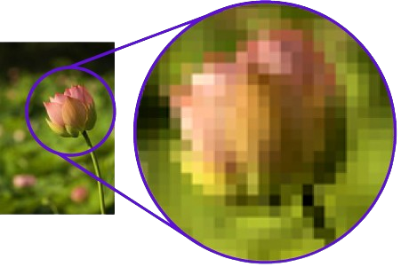
Недостатъци при растерната графика
Основният недостатък на растерната графика е загубата на качеството при промяна на размера на изображението

Slide 10



Програми за обработка на растерна графика
Най-известните програми за обработка на растерна графика са:
Adobe Photoshop
Corel PhotoPaint
GIMP

Slide 11

Векторна графика
Основни характеристики

Slide 12
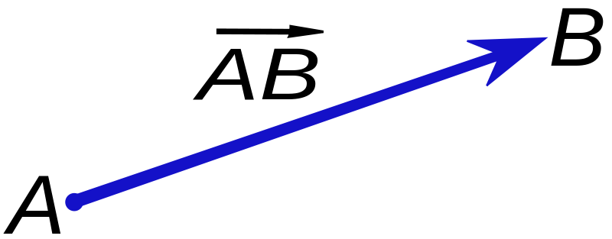
Какво е векторна графика?
͏Векторната графика – вид компютърна графика, която се описва с помощта на математически формули, функции, вектори и т.н.
͏Вектор – математическа величина, която има както големина, така и посока

Slide 13

Векторна графика
Всеки елемент на векторната графика представлява формула, а не съвкупност от пиксели, както при растерната графика
От съчетанието на различни линии (вектори) се получават обекти с различни форми и размери
Всяка линия има:
Форма
Дебелина
Цвят
Вид

Slide 14

Основни характеристики
Основните характеристики на векторната графика са:
Малък обем на файла
Високо качество при намаляване и увеличаване на изображението

Slide 15

Недостатъци при векторната графика
Основният недостатък на векторната графика е невъзможността да създава фотореалистични изображения

Slide 16



Програми за обработка на векторна графика
Най-известните програми за обработка на векторна графика са:
Adobe Illustrator
Autocad
CorelDRAW

Slide 17
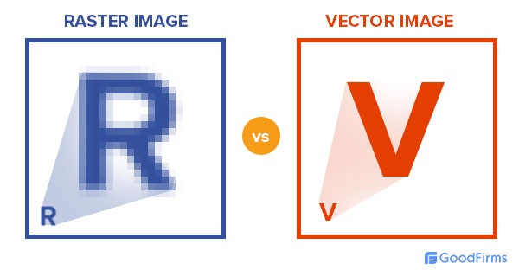
Растерна срещу векторна графика

Slide 18
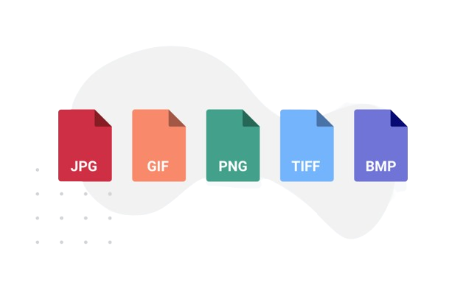
Основни графични файлови формати

Slide 19





Основни графични файлови формати
Изображенията могат да бъдат съхранявани във файл по различни начини
Тези начини се наричат графични файлови формати
Най-често използваните графични формати са:
BMP
JPG
GIF
PNG
TIF

Slide 20

BMP формат
͏BMP – основен графичен формат за растерни изображения
Всеки пиксел може да приема от 2 до 16.7 милиона цвята
Размерът на файла, записан в този формат е с високо качество, но е голям по обем
Не се използва в интернет
Разширението му е .bmp

Slide 21
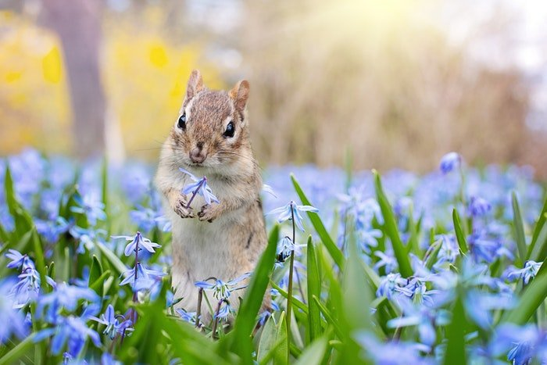
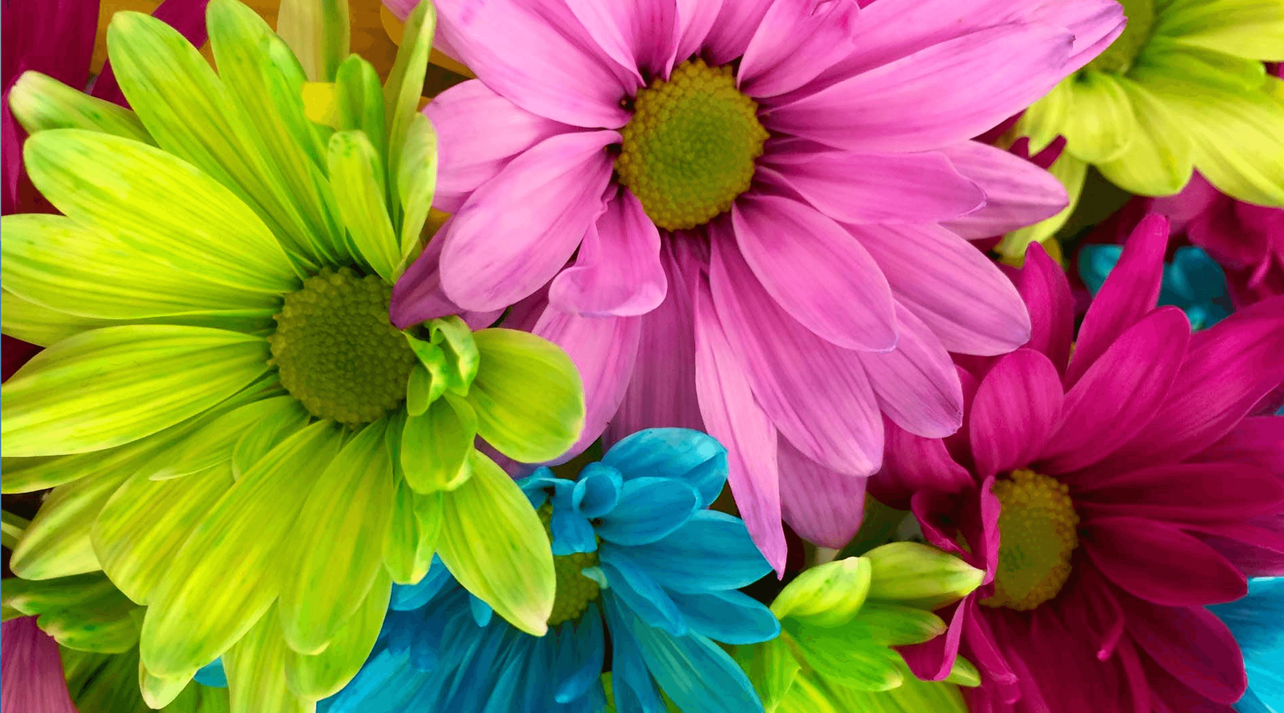
JPG формат
͏JPG (JPEG) – растерен файлов формат за съхраняване на фотоизображения
Масово се използва за снимки и изображения
Изпозлва се широко в интернет
Приема максимално 65 536 цвята
Разширението му е .jpg, .jpeg

Slide 22
GIF формат
͏GIF – растерен формат, използван в интернет за лого, диаграма или малка анимация
Поддържа прозрачност
Има ограничение за броя на използваните цветове (не повече от 256)
Разширението му е .gif

Slide 23
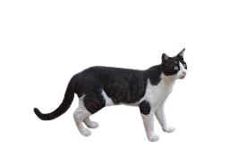

PNG формат
͏PNG – растерен файлов формат, разработен специално за употреба в интернет
Файловете са с малък обем, но с високо качество на изображението
Използва се за малки изображение, бутони и т.н.
Разширението му е .png

Slide 24
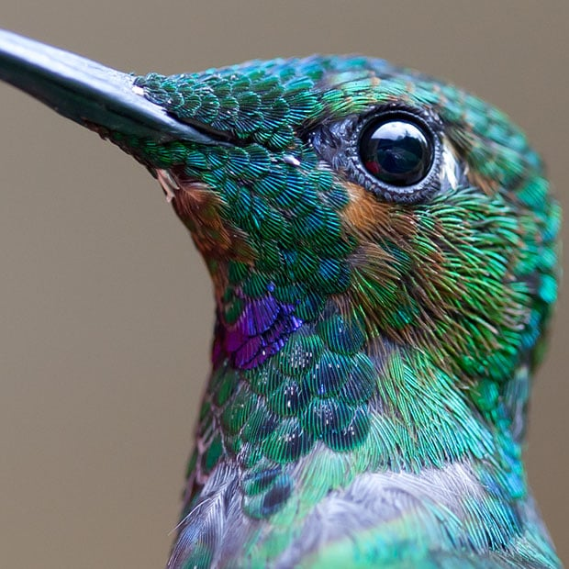
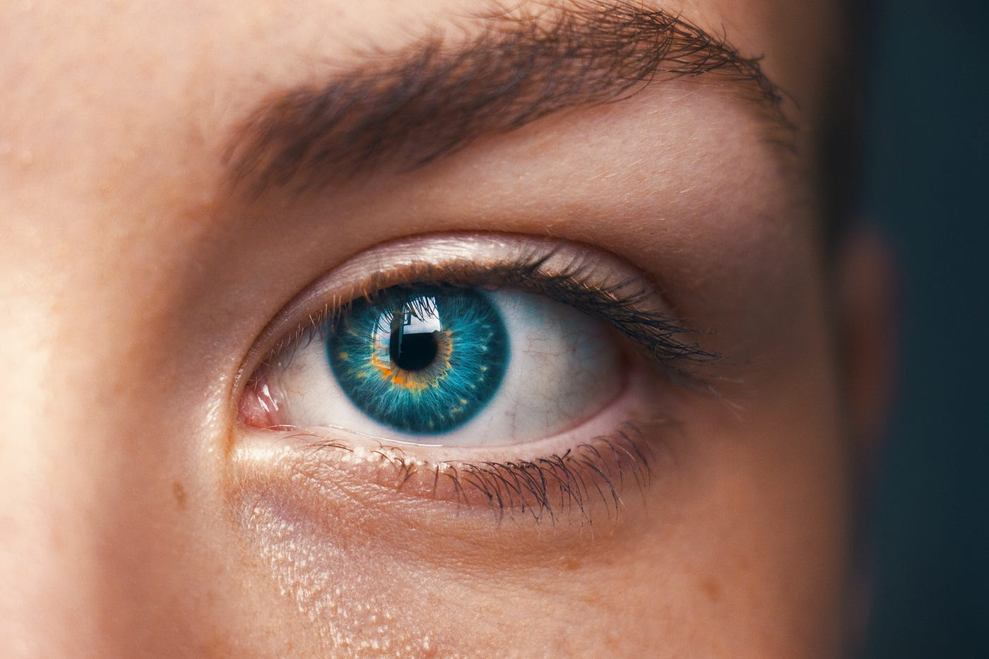
TIF формат
͏TIF (TIFF) – растерен формат за съхранение на графични изображения с високо качество
Използва се в предпечатната подготовка, цифровата фотография и т.н.
Използва повече от 16.7 милиона цвята
Файловете са с високо качество и голям размер
Разширението му е .tif

Slide 25
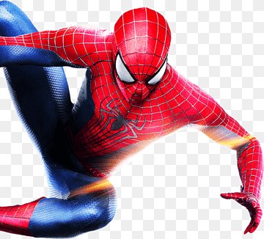
͏Прозрачност на изображение

Slide 26
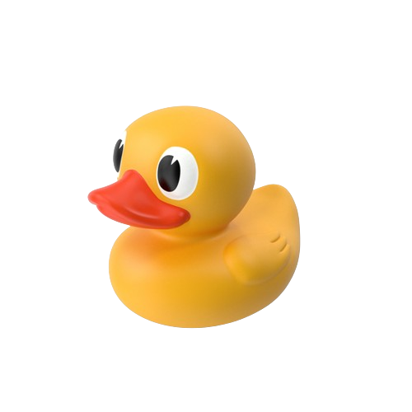
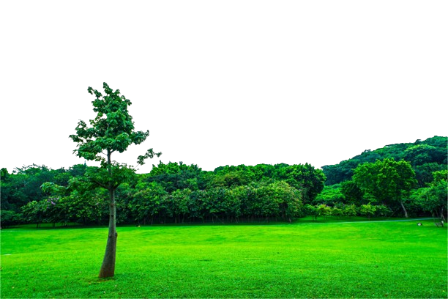
͏Прозрачност на изображение
Някои файлови формати поддържат прозрачност на изображението
Това позволява лесно да наслагваме изображения
Файловите формати, които поддържат това са:
PNG
GIF
TIF

Slide 27
Какво научихме днес?
Растерна графика – изображение, което се състои от пиксели
Векторна графика – изображение, съставено от множество обекти, изградени от вектори
Основни графични формати:
BMP
JPG (JPEG)
GIF
PNG
TIF (TIFF)
…
…
…

Slide 28
Въпроси?
Проект "Отворено учебно съдържание по програмиране и ИТ", СофтУни Фондация (лиценз CC-BY-NC-SA)
Notes:
28

Slide 29


Лиценз
Този курс (презентации, примери, демонстрационен код, упражнения, домашни, видео и други активи) представлява свободно учебно съдържание и се разпространява под свободен лиценз CC-BY-NC-SA
Проект "Отворено учебно съдържание по програмиране и ИТ" към Фондация "Софтуерен университет":
https://github.com/BG-IT-Edu
Notes:
29

